Slide 1

RELATÓRIO
2025/2026
GT8 - Divulgação e Ensino de Física de Partículas

Slide 2
  Adriana Pugliese (UFABC)
  Alberto Correia dos Reis (CBPF)
  Diego Torres Machado (CBPF)
  Graciella Watanabe (UFABC)
  Gustavo Gil da Silveira (CBPF)
  Ivã Gurgel (USP)
  José Manoel de Seixas (Coppe - UFRJ)
  Miriam Gandelman (LAPE-UFRJ)
  Maxwell Siqueira (UFSM)
  Márcia Begalli (UERJ)
  Marcelo Gameiro Munhoz (USP)
  Marisilvia Donadelli (UERJ)
  Marco Aurélio Lisboa Leite (USP)
  Patrícia Rebello Telles (CBPF)
  Sérgio Leal (UFABC)
  Tassiana Carvalho (UFPE)
Grupo
Pesquisadores

Slide 3
Objetivos do GT8
21
22
  Disseminar a atividade Masterclasses Hands On Particle Physics e a Rede Escolar de Detetores de Raios Cósmicos para diferentes regiões do país. Ambas as atividades têm como objetivo principal fazer com que os participantes vivenciem a atividade científica a partir da análise de dados reais dos experimentos do LHC disponibilizados pelo CERN ou através de dados coletados usando os detetores de raios cósmicos especialmente desenvolvidos pelos grupos brasileiros para uso escolar.
  22 - Criar um exposição itinerante, combinado o Lhc Interactive Tunnel (LIT) e painéis explicativos sobre a Física de Partículas. O LIT disponibiliza uma série de atividades científicas de forma bastante lúdica e divertida. Combinado com painéis explicativos sobre a Física de Partículas e suas tecnologias associadas, esta atividade buscará engajar os participantes e promover o conhecimento sobre essa área da física de forma bastante efetiva.

Slide 4
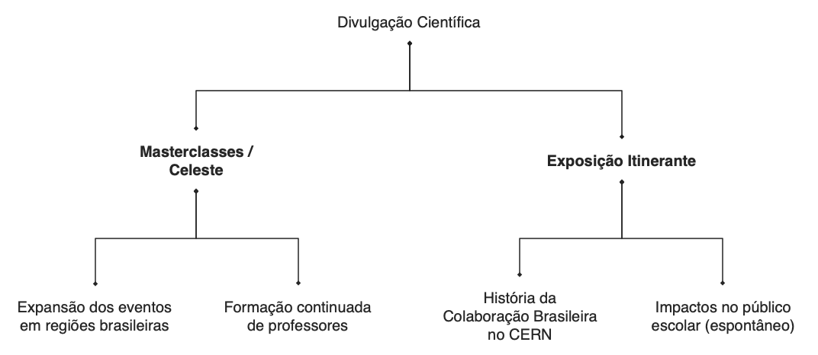

Slide 5

Exposição: arquitetura e cenografia
03/15
Arquitetura a partir dos roteiros
Projeto de Revitalização
4 módulos: história da ciência, os conhecimentos da física de nuclear e de partículas, os experimentos do LHC e o CERN na sociedade. Módulo extra de experimentos.

Slide 6
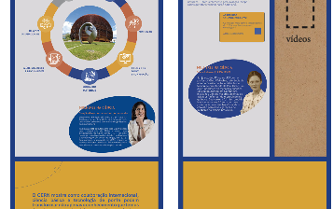

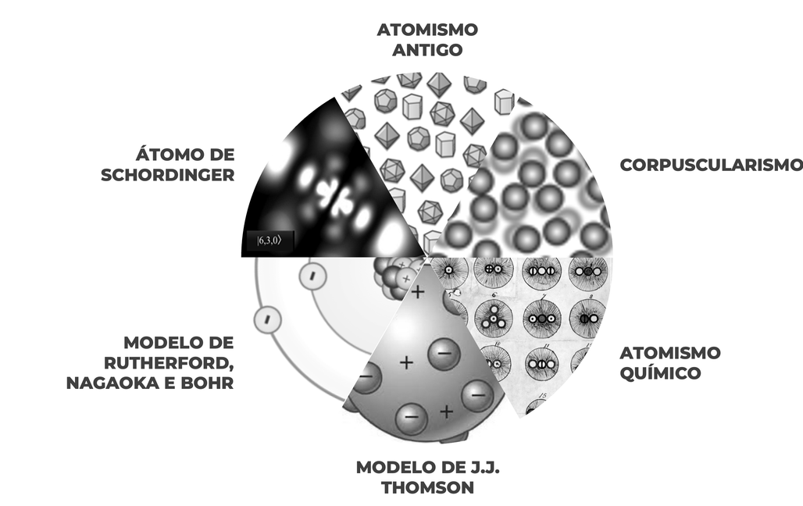


Design, Identidade, Roteiros, Aprofundamento dos Conhecimentos
Desenvolvimento de materiais, elaoboração de objetos expográficos e mídias

Slide 7
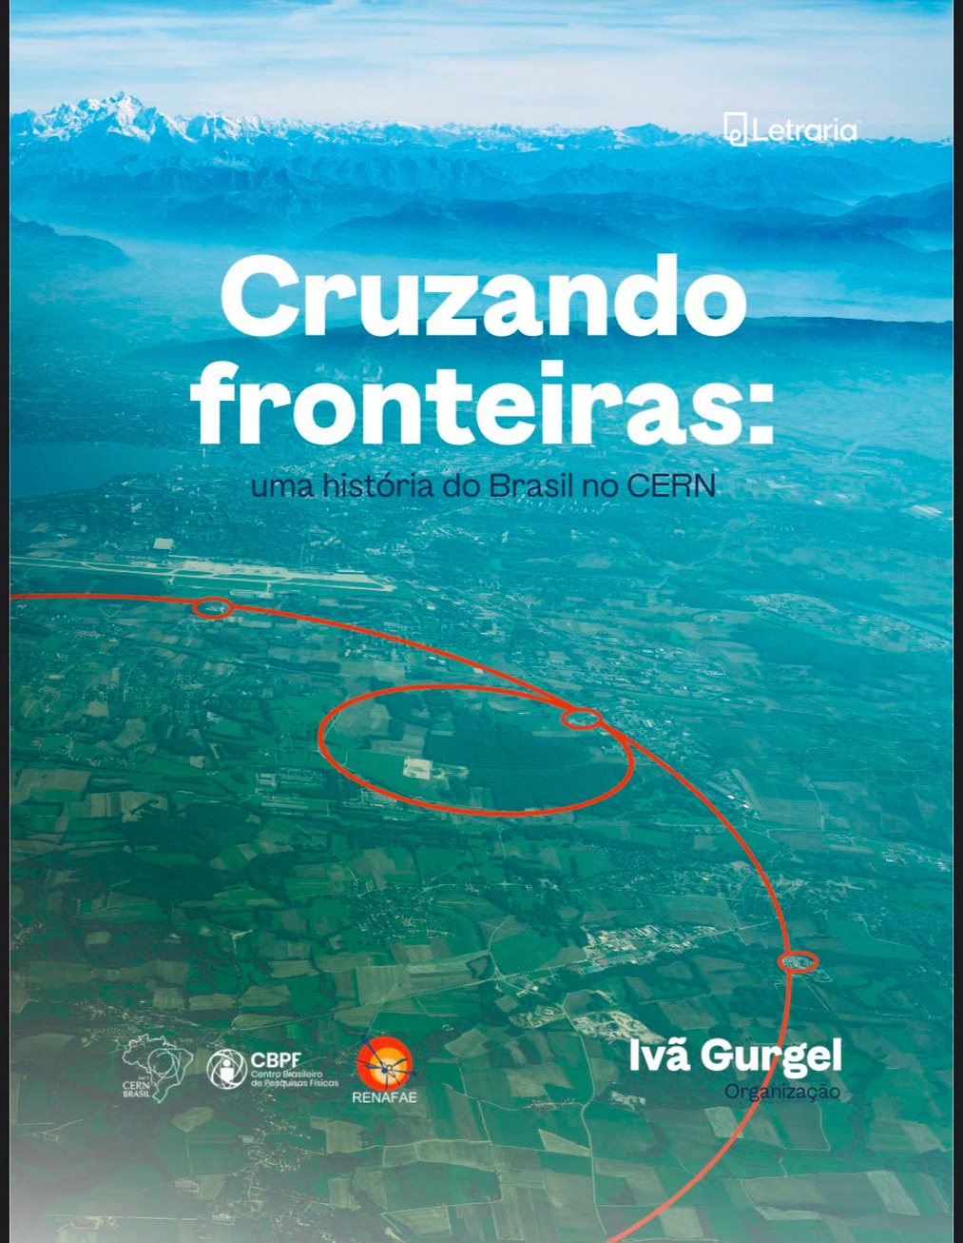

Livro (Bilíngue)
A aliança entre tradição e modernidade
O Projeto História da Participação Brasileira no CERN compõe as atividades do Grupo de Trabalho de Divulgação Científica do Instituto Nacional de Ciência e Tecnologia CERN-Brasil.

Slide 8
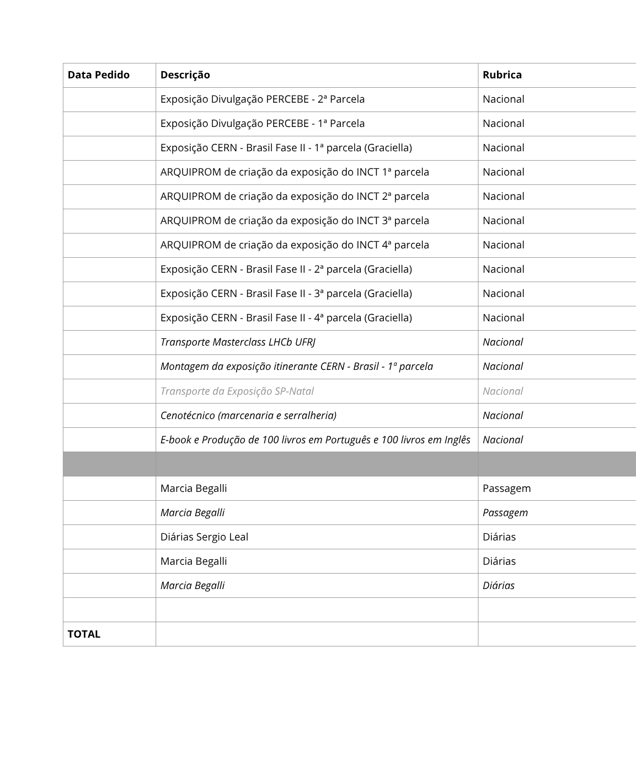
Despesas
Orçamento em 2023/2026

Slide 9
Cronograma da itinerância
Próximos passos do GT 8
Agosto
Outubro
Novembro
Fevereiro/27
Junho/27
IFRN
UFPE
UFBA/UESC
São Paulo
Rio de Janeiro
Exposição ficará no campi de Natal
Exposição ficará no Instituto de Física de Caruaru
Há possibilidade de exposição ficar em Salvador e em Santa Cruz. Aguardando resposta dos orçamento da itinerância
UFABC e USP recebem a exposição na cidade de Santo André e São Paulo no ano de 2027
Exposição ganha casa definitiva no CBPF, podendo ser emprestada para as instituições que desejarem recebe-la

Slide 10
15/15
Próximos passos
Pesquisa
Alunos de pós-graduação que irão focar no estudo dos impactos da exposição
Foco nos impactos da exposição com o público escolar e geral
Inovação
Proposta do grupo em inovação educacionais e de divulgação da ciência através de propostas formativas para mediadores

